Slide 1

运维技术演进与未来趋势
汇报人:黄明兴
时间:2025.07.01

Slide 2

目录
CONTENTS
01
运维演进四阶段
02
三大颠覆性技术突破
03
2025运维技术栈全景
04
未来趋势与挑战
05
运维人才能力重塑

Slide 3

运维演进四阶段
01
THE FIRST PART

Slide 4
效率跨越式提升
关键拐点
01
2013年Docker诞生，2022年ChatGPT引发运维智能革命，这两个关键拐点极大地推动了运维技术的发展。
时代 | 1990-2005 | 2005-2015 | 2015-2020 | 2020-2025
​范式​ | 手工运维 | 工具化运维 | 自动化运维 | 智能运维
​MTTR​ | 小时级 | 分钟级 | 秒级响应 | 毫秒自愈
​代表技术​ | Shell脚本 | Puppet/Zabbix | Kubernetes | AIOps+LLM
​效率增益​ | 1x | 5x | 50x | 200x+
02
时代划分
03

Slide 5
三大颠覆性技术突破
02
THE FIRST PART

Slide 6

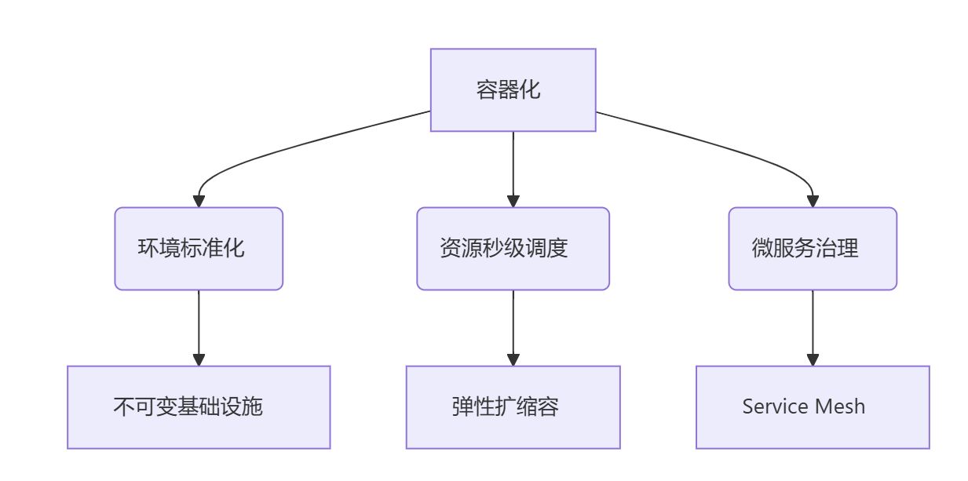
云原生重塑运维体系
云原生技术
云原生技术通过容器化、微服务等手段，重塑了运维体系，使应用的开发、部署和运维更加高效。
DevOps文化
AIOps核心技术
DevOps文化落地实践，形成了闭环工作流，从开发到优化的各个环节都实现了高效协同。
AIOps通过异常检测、根因分析、自愈行动和容量规划等能力，为企业提供了智能化的运维解决方案。

Slide 7
云原生重塑运维体系
AIOps核心技术组件
能力维度 | 技术实现 | 企业案例
异常检测 | LSTM时序预测 | 阿里云智能运维
根因分析 | 知识图谱推理 | Dynatrace因果引擎
自愈行动 | LLM生成修复脚本 | Moogsoft Autonomic
容量规划 | 强化学习资源预测 | Google Borg
DevOps文化
AIOps核心技术
DevOps文化落地实践，形成了闭环工作流，从开发到优化的各个环节都实现了高效协同。
AIOps通过异常检测、根因分析、自愈行动和容量规划等能力，为企业提供了智能化的运维解决方案。

Slide 8
2025运维技术栈全景
03
THE FIRST PART

Slide 9


分层架构模型
01
04
02
03
智能决策层
基础设施层
可观测层
编排控制层
智能决策层结合大模型和知识图谱，为运维提供智能决策支持。
基础设施层通过Terraform和Crossplane等工具，实现多云环境的统一管理。
可观测层通过Prometheus、OpenTelemetry和eBPF等工具，实现对系统的全面监控。
编排控制层以Kubernetes为核心，结合Karpenter和Istio，实现资源的高效编排和管理。

Slide 10

热门工具矩阵
IaC领域
IaC领域中，Pulumi和Terraform是主流方案，通过代码化的方式管理基础设施。
GitOps领域
GitOps领域中，ArgoCD和Flux v2是主流方案，通过Git仓库管理应用的部署和更新。
混沌工程领域
混沌工程领域中，ChaosMesh和Litmus是主流方案，通过模拟故障提高系统的可靠性。
成本管理领域
成本管理领域中，CloudHealth和FinOps Foundation是主流方案，帮助企业优化云成本。

Slide 11
未来趋势与挑战
04
THE FIRST PART

Slide 12

2025-2030关键方向
核心挑战
安全左移、混合多云管理和人才缺口是未来运维面临的三大核心挑战。
伦理风险
AI决策的可解释性是未来运维需要关注的重要伦理风险。

Slide 13
运维人才能力重塑
05
THE FIRST PART

Slide 14

2025能力金字塔
AI工程能力
AI工程能力是未来运维人才的核心能力之一，包括大模型开发和应用。
云架构设计
云架构设计能力帮助运维人才更好地管理云资源和应用。
数据科学
数据科学能力使运维人才能够更好地分析和处理运维数据。

Slide 15


2025能力金字塔
01
02
自动化开发
安全运维
自动化开发能力使运维人才能够开发高效的运维脚本和工具。
安全运维能力是运维人才必备的能力，确保系统的安全性和稳定性。

Slide 16
学习路线图
云原生认证
云原生认证如CKA、CKAD和CKS是运维人才的重要学习方向。
AI实战
AI实战包括TensorFlow和K8s Operator开发，提升运维人才的AI工程能力。
全栈监控
全栈监控包括eBPF和OpenTelemetry，帮助运维人才掌握系统的全面监控。

Slide 17
学习路线图
01
02
安全融合
业务视角
安全融合包括DevSecOps工具链，提升运维人才的安全运维能力。
业务视角包括FinOps成本优化认证，帮助运维人才更好地支持业务发展。

Slide 18
结语：运维的价值跃迁
06
THE FIRST PART

Slide 19

新定位
价值跃迁
运维的价值从系统守护者到稳定性工程师，再到业务创新伙伴，通过技术确定性保障业务创新空间。

Slide 20
资源附录
07
THE FIRST PART

Slide 21
推荐资源
01
02
03
04
实验环境
知识库
工具矩阵
认证路径
Killercoda云原生沙箱是运维人才学习和实践的良好实验环境。
CNCF运维白皮书v3是运维技术的重要知识库。
Landscape.cncf.io提供了丰富的运维工具矩阵。
Linux基金会技能图谱为运维人才提供了清晰的认证路径。

Slide 22

YOUR LOGO
感谢您的观看
THANK YOU
汇报人:Kimi
时间:2025.01.01

